Slide 1



A MAIOR TECNOLOGIA DE FERTILIZANTES
DESENVOLVIDA ESPECIALMENTE PARA PASTAGEM
Exclusivo

Slide 2

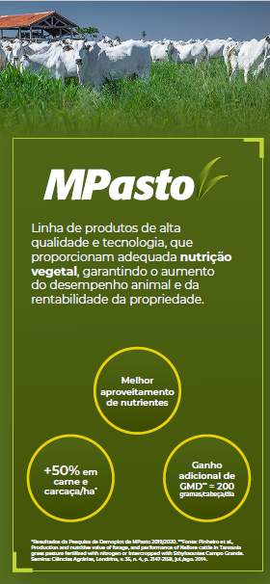

OBJETIVOS
Cenário atual da pecuária nacional
Cenário potencial com adubação
Cenário atual versus Cenário Potencial com adubação
Diferença no Desempenho Animal (SIMULAÇÃO)
Diferença no Desempenho Animal (SIMULAÇÃO)
Diferença no Desempenho Animal (SIMULAÇÃO)
Benefícios da adubação
Diferencial da linha de fertilizantes
Sugestões de adubação
Resultado de demoplot

Slide 3


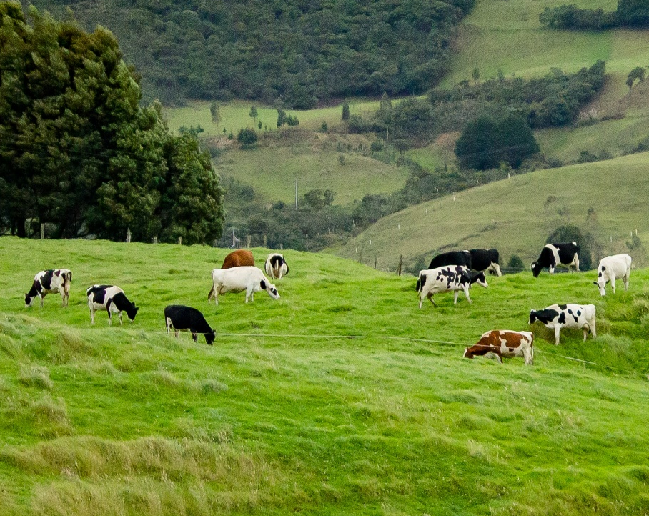
POR QUE ADUBAR PASTAGEM?
CENÁRIO ATUAL DA PECUÁRIA NACIONAL
Rebanho 214 milhões de cabeça
Área de pastagem de 160 milhões de hectares
1,32 cabeças/ha
0,93 UA/ha
Idade de abate cerca de 4 anos (48 meses)
Ganho médio diário (GMD) de 0,300 gramas/cabeça/dia
No período das águas tem desempenho satisfatório
Porém no período da seca perde peso
Conhecido como “BOI SANFONA”
Fonte: ABIEC, 2019/2020.

Slide 4

POR QUE ADUBAR PASTAGEM?
CENÁRIO ATUAL DA PECUÁRIA NACIONAL
Rebanho de matrizes de 86 milhões de cabeças
Representando em torno de 40% do rebanho total
214 milhões
Média de 0,45 bezerros/vacas/ano, muito aquém do ideal
O QUE SERIA IDEAL?
O ideal seria se cada vaca produzisse 1 bezerro/ano.
Fonte: ABIEC, 2019/2020.

Slide 5
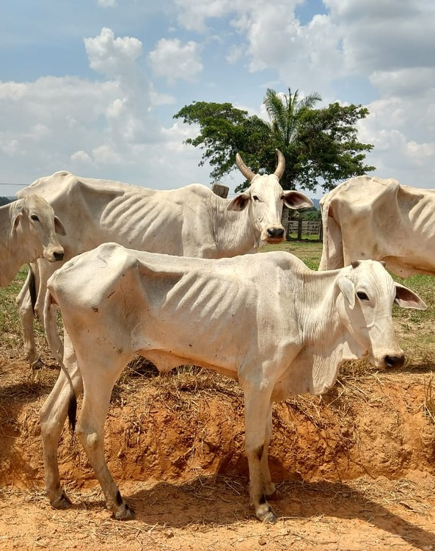
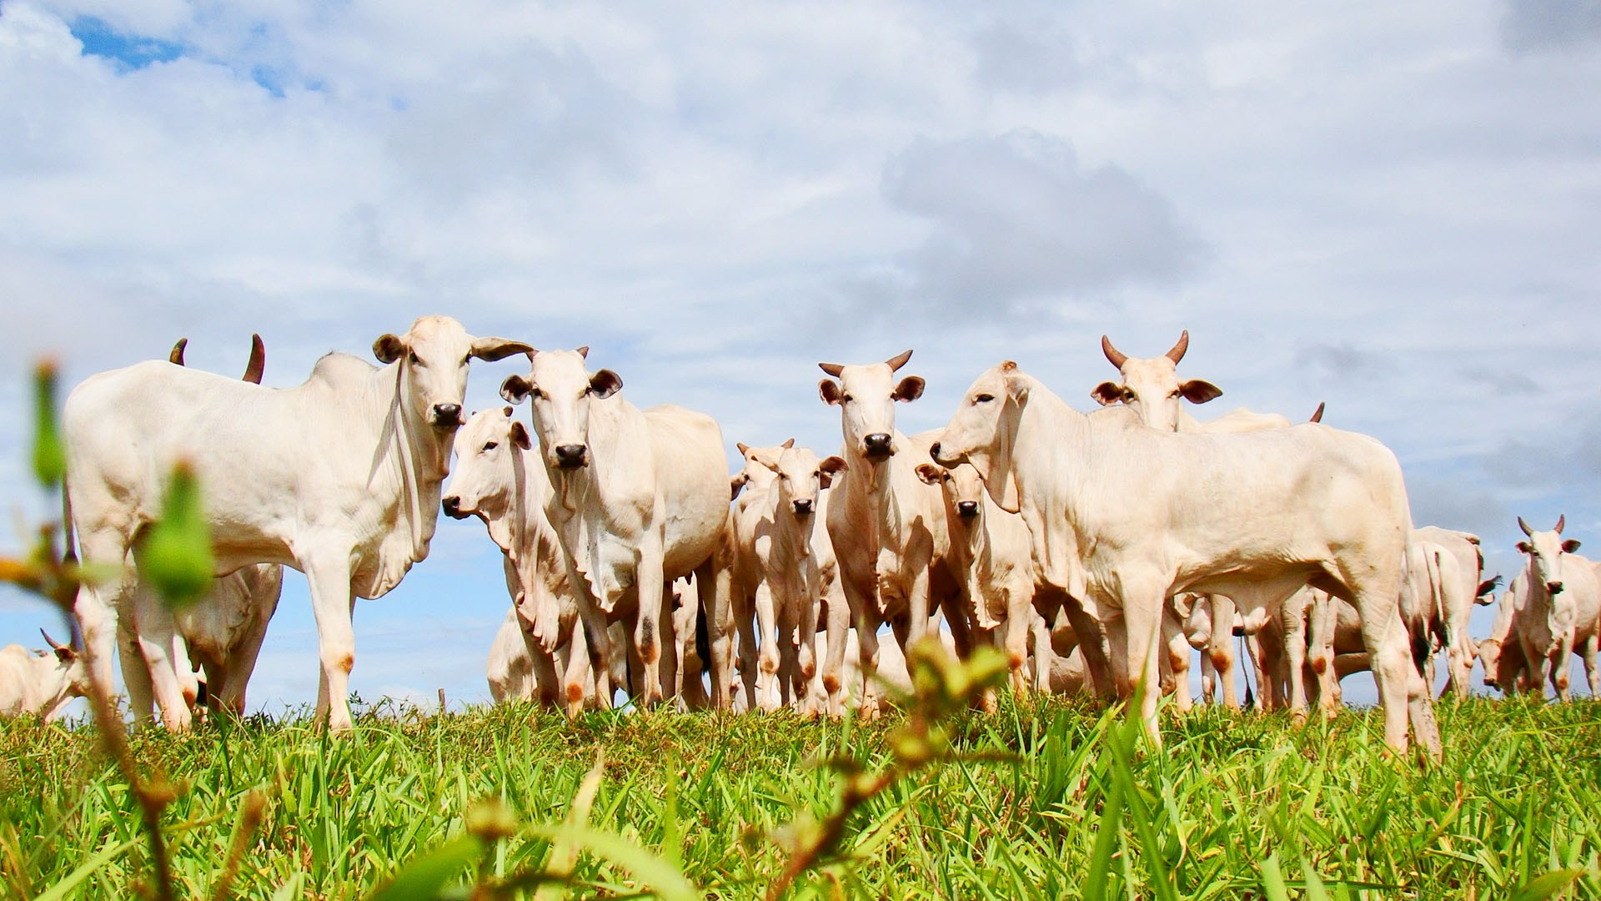
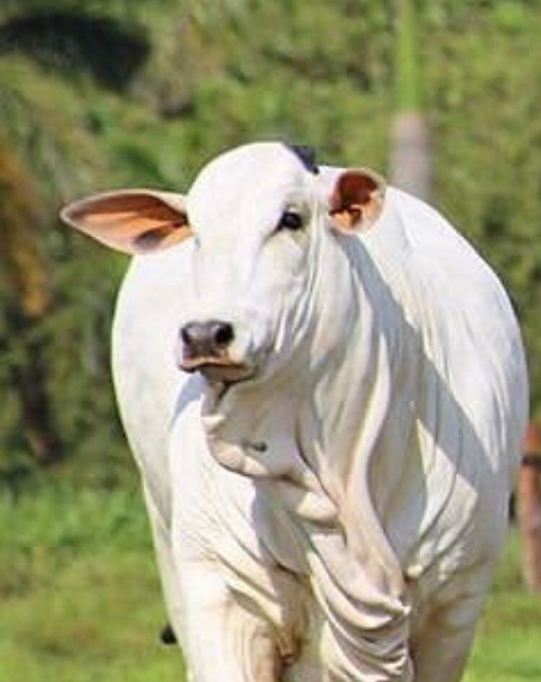

POR QUE ADUBAR PASTAGEM?
CENÁRIO ATUAL DA PECUÁRIA NACIONAL
POR QUE AS VACAS NÃO EMPRENHAM?
ESCALA DO ESCORE DE CONDIÇÃO CORPORAL (ECC):
As vacas têm dificuldade de emprenhar por apresentarem ECC = 1;
ECC = 1 é uma vaca bem magra, debilitada e caquética.
ECC = 3 é um vaca considerada ideal, com as costelas e osso da bacia pouco aparente.
ECC = 5 é considerada uma vaca obesa.
Sabemos que vacas com ECC
= 1 (caquéticas)
Fonte: EMBRAPA (São Carlos), 2008.

Slide 6
POR QUE ADUBAR PASTAGEM?
CENÁRIO ATUAL DA PECUÁRIA NACIONAL
Amostragem de solo da propriedade
Análise de solo (laudo)
Empresa idônea
Calcário/Gesso aplicados na dose adequada e recomendada
Aplicar fertilizantes (N, P, K) em função da necessidade
Sempre procurar fertilizantes de empresas idôneas

Slide 7

POR QUE ADUBAR PASTAGEM?
CENÁRIO ATUAL DA PECUÁRIA NACIONAL
Aplicação de fertilizantes com N, P, K, S
Aumento da produção da forragem
Melhora a qualidade da pastagem (PB e NDT - “energia”)
Aumenta UA/ha no período das águas
Com a adubação estratégica no período das águas, conseguimos prolongar a qualidade da forragem durante o período seco
Fonte: Viana et al., 2011 / Pariz et al., 2011 / Santos et al., 2010 / Rocha et al., 1999 / Castagnara et al., 2011 / Cecato et al., 2004

Slide 8
POR QUE ADUBAR PASTAGEM?
CENÁRIO ATUAL DA PECUÁRIA NACIONAL
Animais criados em pastagens adubadas têm ganho adicional de ± 350 gramas/cabeça/dia a mais em relação a animais criados em pastagens não adubadas no período das águas
Diminuição de 14 meses na idade de abate
Animais mais jovens apresentam carne mais macias (menos rígida)
O ganho adicional se dá por melhorar a concentração de proteína bruta e nutrientes digestíveis totais (NDT – “energia”) nas pastagens adubadas
Fonte: BENEDITI, P. B. B., PRADO, L. F., COSTA E SILVA , L. F., LOPES, S. A., VALADARES FILHO, S.C. Planilha para cálculo das exigências nutricionais de bovinos de corte em crescimento e terminação. (BR-Corte 2010 e BR-Corte 2016. 2016. Disponível em www.brcorte.com.br. Acesso em 20/6/2017. / Nutrient Requirements of Beef Cattle (https://www.nap.edu/catalog/19014/nutrient-requirements-of-beef-cattle-eighth-revised-edition) / Viana et al., 2011 / Pariz et al., 2011 / Santos et al., 2010 / Rocha et al., 1999 / Castagnara et al., 2011 / Cecato et al., 2004 / ABIEC, 2019/2020.

Slide 9
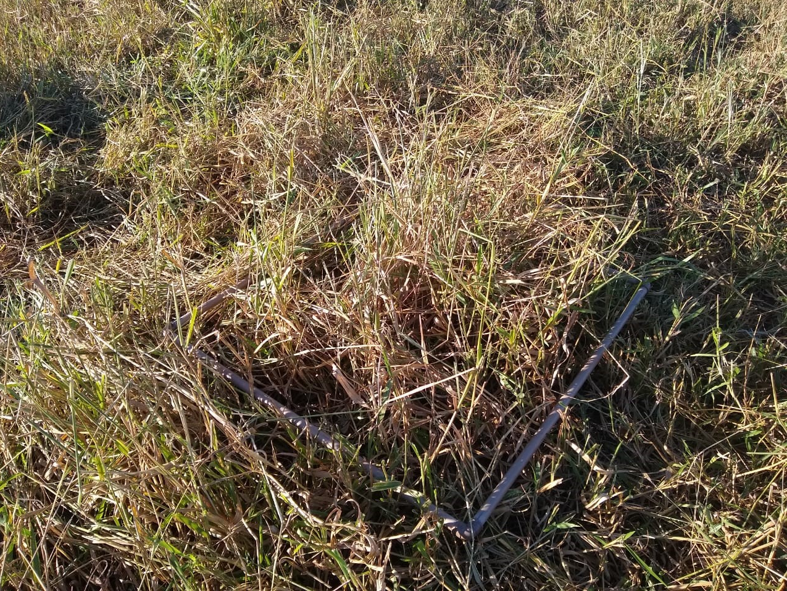
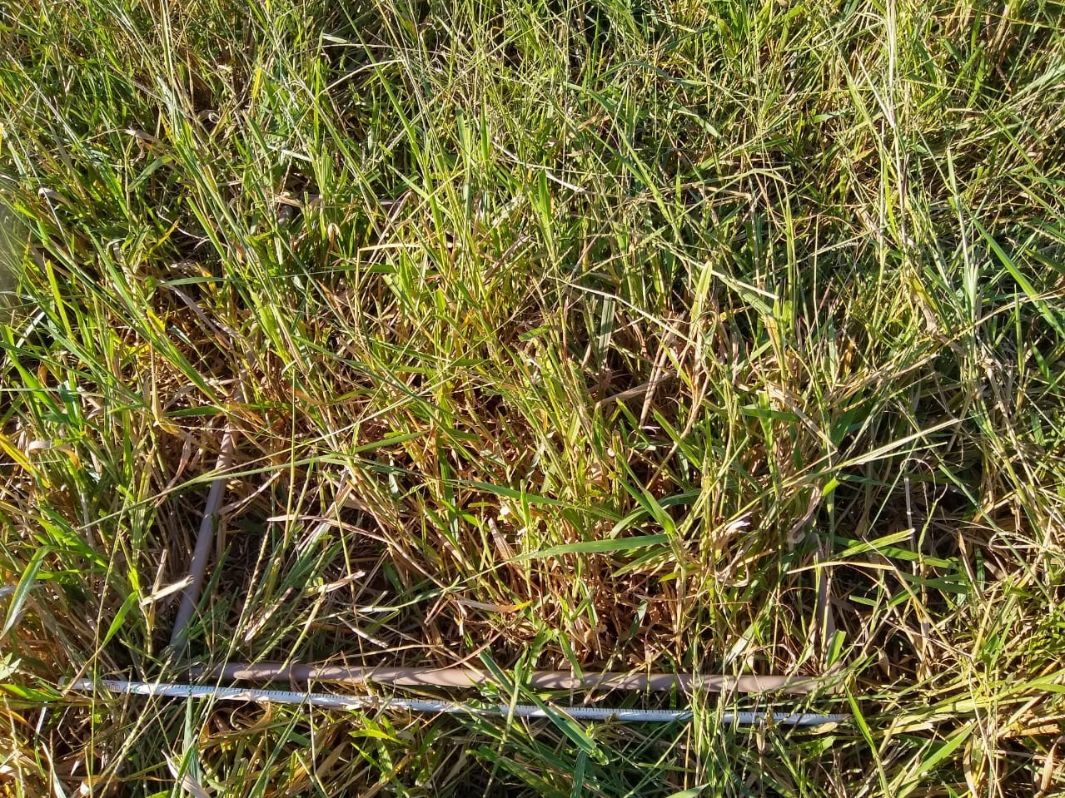
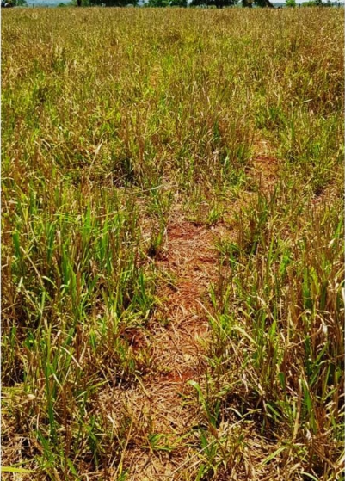
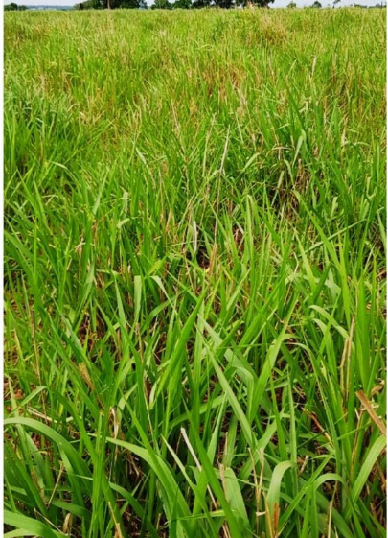


CENÁRIO ATUAL VS CENÁRIO POTENCIAL COM ADUBAÇÃO
(SIMULAÇÃO)
5 X mais @ Carcaça em Pastagens Adubadas
Cenário atual
Cenário potencial com adubação
0,93 UA/ha
0,300 g/cab/dia
3,5@ PV/ha/ano
1,75@ carcaça/ha/ano
0,96@ carne/ha/ano
Idade de abate 4 anos
Receita:
R$/@ 313 (22/12/2021)
R$ 547,75 ha/ano
3 UA/ha
0,550 g/cab/dia
20@ PV/ha/ano
10@ carcaça/ha/ano
5,5@ carne/ha/ano
Idade de abate 2,7 anos
Receita:
R$/@ 313 (22/12/2021)
R$ 3.130 ha/ano
Fonte: BENEDITI, P. B. B., PRADO, L. F., COSTA E SILVA , L. F., LOPES, S. A., VALADARES FILHO, S.C. Planilha para cálculo das exigências nutricionais de bovinos de corte em crescimento e terminação. (BR-Corte 2010 e BR-Corte 2016. 2016. Disponível em www.brcorte.com.br. Acesso em 20/6/2017. / Nutrient Requirements of Beef Cattle (https://www.nap.edu/catalog/19014/nutrient-requirements-of-beef-cattle-eighth-revised-edition) / Viana et al., 2011 / Pariz et al., 2011 / Santos et al., 2010 / Rocha et al., 1999 / Castagnara et al., 2011 / Cecato et al., 2004 / ABIEC, 2019/2020.

Slide 10
DIFERENÇA NO DESEMPENHO ANIMAL (SAL MINERAL)
(SIMULAÇÃO)
Pastagem não adubada
Pastagem adubada
Kg de N - 0
Kg de P - 0
Proteína bruta % - 8
NDT % - 54
DIVMS % - 50%
FDN % - 75
FDA % - 30
PV - 400 kg
Pastagem:
Cons. FDN limit – 1,2 % PV – 4,8 kg
Cons. FDN – 4,8 kg
Cons. MS – 1,7% PV – 6,8 kg
Cons. PB – 544 g
Cons. NDT – 3.672 g
GMD – 0,200 kg/cab/dia
Kg de N - 100
Kg de P - 100
Proteína bruta % - 14
NDT % - 58
DIVMS % - 53
FDN %- 69
FDA %- 25
PV - 400 kg
Pastagem:
Cons. FDN limit – 1.2% PV – 4.8 kg
Cons. FDN – 4,8 kg
Cons. MS – 1.8 % PV – 7,6 kg
Cons. PB – 1.216 g
Cons. NDT – 4.408 g
GMD – 0,550 kg/cab/dia
Fonte: BENEDITI, P. B. B., PRADO, L. F., COSTA E SILVA , L. F., LOPES, S. A., VALADARES FILHO, S.C. Planilha para cálculo das exigências nutricionais de bovinos de corte em crescimento e terminação. (BR-Corte 2010 e BR-Corte 2016. 2016. Disponível em www.brcorte.com.br. Acesso em 20/6/2017. / Nutrient Requirements of Beef Cattle (https://www.nap.edu/catalog/19014/nutrient-requirements-of-beef-cattle-eighth-revised-edition) / Viana et al., 2011 / Pariz et al., 2011 / Santos et al., 2010 / Rocha et al., 1999 / Castagnara et al., 2011 / Cecato et al., 2004 / ABIEC, 2019/2020.

Slide 11
DIFERENÇA NO DESEMPENHO ANIMAL (PROTEINADO)
(SIMULAÇÃO)
Pastagem não adubada
Pastagem adubada
Kg de N – 0
Kg de P – 0
.
PB% - 8
NDT% - 54
DIVMS% - 50
.
FDN% - 75
FDA% - 30
.
PV – 400 kg
.
Pastagem:
Cons FDN limit – 1,2% PV – 4,8 kg
Cons FDN – 4,8 kg
Cons. MS – 1,7% PV – 6,8 kg
Cons. PB – 544 g
Cons. NDT – 3.672 g
.
Suplemento:
Cons. Prot. – 0,4 kg (1 g/1 kg de PV)
Cons. PB (proteinado) – 120 g
Cons. NDT (proteinado) – 270 g
.
GMD – 0,310 kg/cab/dia
Kg de N - 100
Kg de P - 100
PB % - 14
NDT % - 58
DIVMS % - 53
.
FDN % - 70
FDA % - 27
.
PV - 400 kg
.
Pastagem:
Cons. FDN limit – 1,2 % PV – 4,8 kg
Cons. FDN – 4,8 kg
Cons. MS – 1,8 % PV – 7,6 kg
Cons. PB – 1.216 g
Cons. NDT – 4.408 g
.
Suplemento:
Cons. Prot. – 0,4 kg (1 g/1 kg de PV)
Cons. PB (proteinado) – 120 g
Cons. NDT (proteinado) – 270 g
.
GMD – 0,750 kg/cab/dia
Fonte: BENEDITI, P. B. B., PRADO, L. F., COSTA E SILVA , L. F., LOPES, S. A., VALADARES FILHO, S.C. Planilha para cálculo das exigências nutricionais de bovinos de corte em crescimento e terminação. (BR-Corte 2010 e BR-Corte 2016. 2016. Disponível em www.brcorte.com.br. Acesso em 20/6/2017. / Nutrient Requirements of Beef Cattle (https://www.nap.edu/catalog/19014/nutrient-requirements-of-beef-cattle-eighth-revised-edition) / Viana et al., 2011 / Pariz et al., 2011 / Santos et al., 2010 / Rocha et al., 1999 / Castagnara et al., 2011 / Cecato et al., 2004 / ABIEC, 2019/2020.

Slide 12
POR QUE ADUBAR PASTAGEM?
BENEFÍCIOS DA ADUBAÇÃO:
Aumento da lotação por área
Maior desempenho animal
Aumenta o ganho médio diário
Melhora o consumo dos animais (FDN e FDA)
Diminui a idade de abate (qualidade de carne)
Melhora o ECC das matrizes e índices reprodutivos
Aumenta a rotatividade e rentabilidade da propriedade
Fonte: BENEDITI, P. B. B., PRADO, L. F., COSTA E SILVA , L. F., LOPES, S. A., VALADARES FILHO, S.C. Planilha para cálculo das exigências nutricionais de bovinos de corte em crescimento e terminação. (BR-Corte 2010 e BR-Corte 2016. 2016. Disponível em www.brcorte.com.br. Acesso em 20/6/2017. / Nutrient Requirements of Beef Cattle (https://www.nap.edu/catalog/19014/nutrient-requirements-of-beef-cattle-eighth-revised-edition) / Viana et al., 2011 / Pariz et al., 2011 / Santos et al., 2010 / Rocha et al., 1999 / Castagnara et al., 2011 / Cecato et al., 2004 / ABIEC, 2019/2020.

Slide 13





Exclusivo
A MAIOR TECNOLOGIA DE FERTILIZANTES
DESENVOLVIDA ESPECIALMENTE PARA PASTAGEM

Slide 14
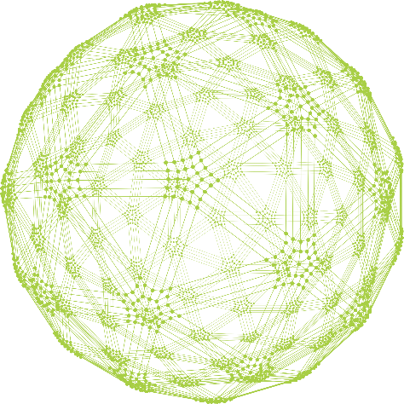
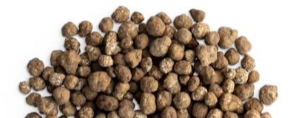

1
Duas formas de enxofre
S-sulfato: prontamente disponível
S-elementar: liberação gradual
2
P de alta solubilidade e eficiência
S-SO
S
2-
4
3
NPS em um único grânulo
S-S⁰
4
2 formas
de enxofre
Alta qualidade física
5
Altas concentrações de nutrientes
P
N
6
Nitrogênio amoniacal (NH4+)
Fósforo
Nitrogênio
BMI2: Zn, B e Mn

Slide 15

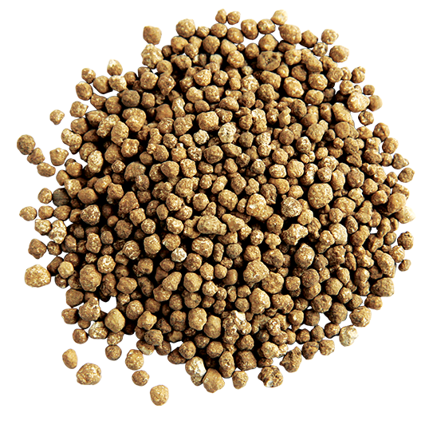
SO₄²⁻
S⁰ + 1½ O₂ + H₂O → 2H⁺ + SO₄²⁻
SO₄²⁻
AUMENTA A ABSORÇÃO DE P EM 10 A 30%
H⁺
H⁺
H⁺
H⁺
H⁺
H⁺
H⁺
H⁺
H⁺
H⁺
H⁺
H⁺
H⁺
PLANTAS MELHOR NUTRIDAS
DESDE O INÍCIO DO CICLO:
H⁺
H⁺
H⁺
H⁺
H₂PO₄⁻
H⁺
H⁺
H⁺
H⁺
H⁺
H⁺
H⁺
H⁺
+ arranque
H⁺
H⁺
H⁺
H⁺
+ fotossíntese
H⁺
H⁺
H⁺
+ energia
H⁺
H⁺
H⁺
H⁺
H⁺
H⁺
H⁺
H⁺
H⁺
H⁺
H⁺
+ absorção de água
(menor estresse hídrico)
H⁺
H⁺
H⁺
H⁺
H⁺
H⁺
H⁺
H⁺
H⁺
H⁺

Slide 16
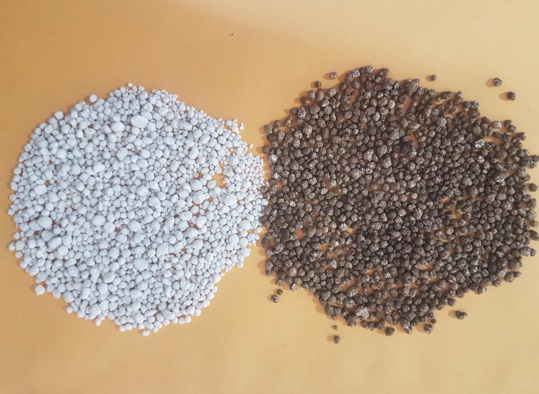

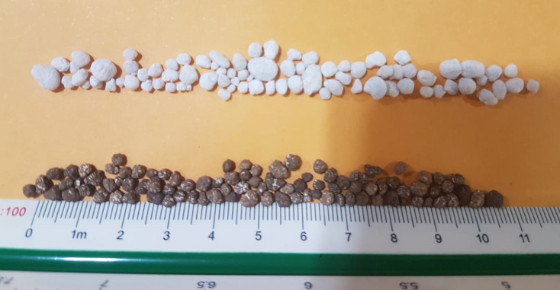
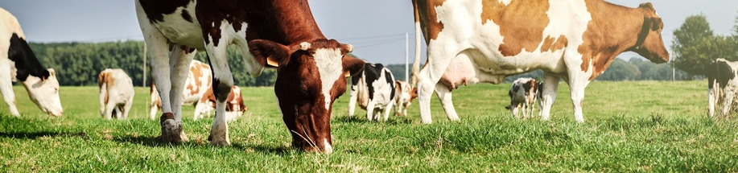
NPK no Grânulo
MAX
maior padronização dos grânulos (95% - 4 mm);
Homogeneidade na faixa de distribuição;
NPK no Grânulo
Maior dureza – dificulta quebra até pó
MAX

Slide 17
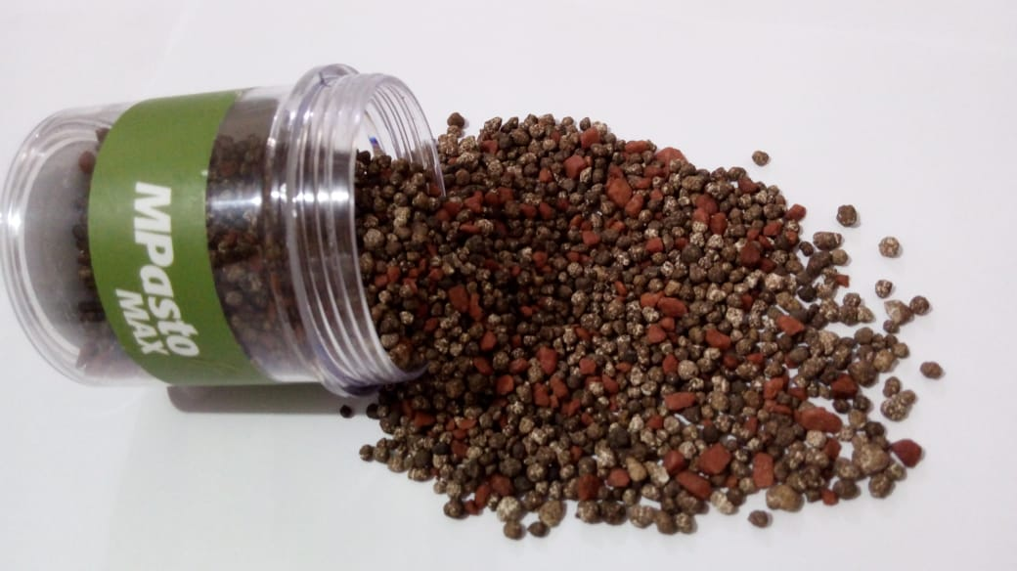
MPasto MAX 09 27 14 + 10%S (MIX)

Slide 18
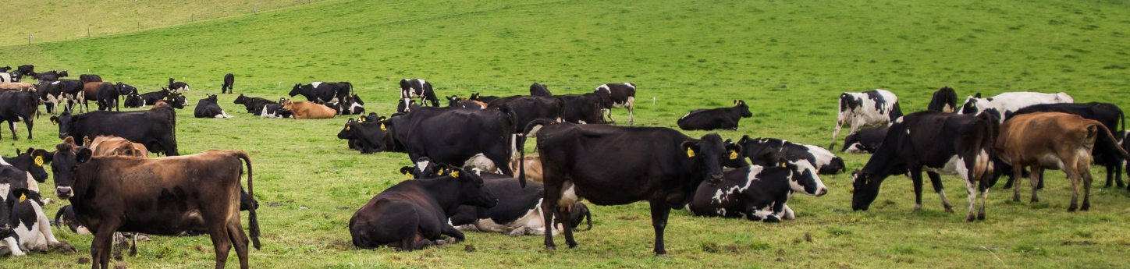


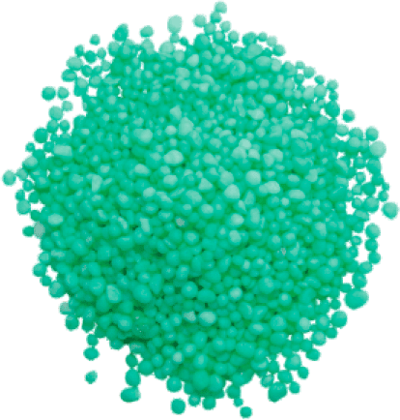
1
Alta concentração de N
2
Diminui perdas por volatilização
3
Melhor rendimento de aplicação
4
Alta qualidade física
N
5
Maior eficiência das adubações
Nitrogênio

Slide 19
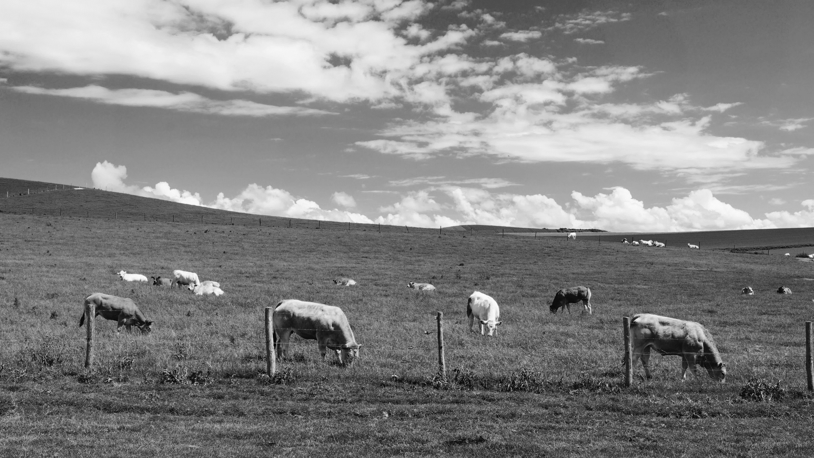


PERDAS POR VOLATILIZAÇÃO E LIXIVIAÇÃO
UREIA BRANCA
NITRATO
Perda por volatilização até 60%
Perda por lixiviação até 30%
Menor aproveitamento de “N” na aplicação
Maior custo por ponto de “N”
Menor resposta da gramínea a adubação de “N”
Menor aproveitamento de “N” na aplicação
Maior custo por ponto de “N”
Menor resposta da gramínea a adubação de “N”
EXEMPLO DE APLICAÇÃO
EXEMPLO DE APLICAÇÃO
100 kg DE UREIA BRANCA
PERDAS DE ATÉ 50%
APLICAÇÃO REAL DE 50 kg
DE UREIA BRANCA
100 kg DE N VIA NITRATO
PERDAS DE ATÉ 30%
APLICAÇÃO REAL DE 70 kg DE N

Slide 20
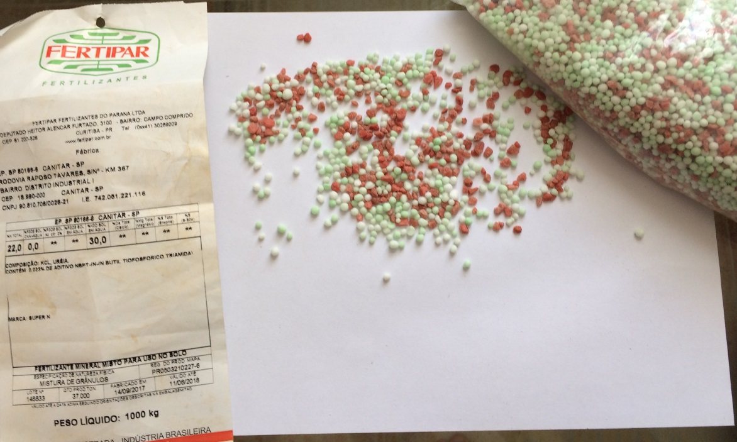
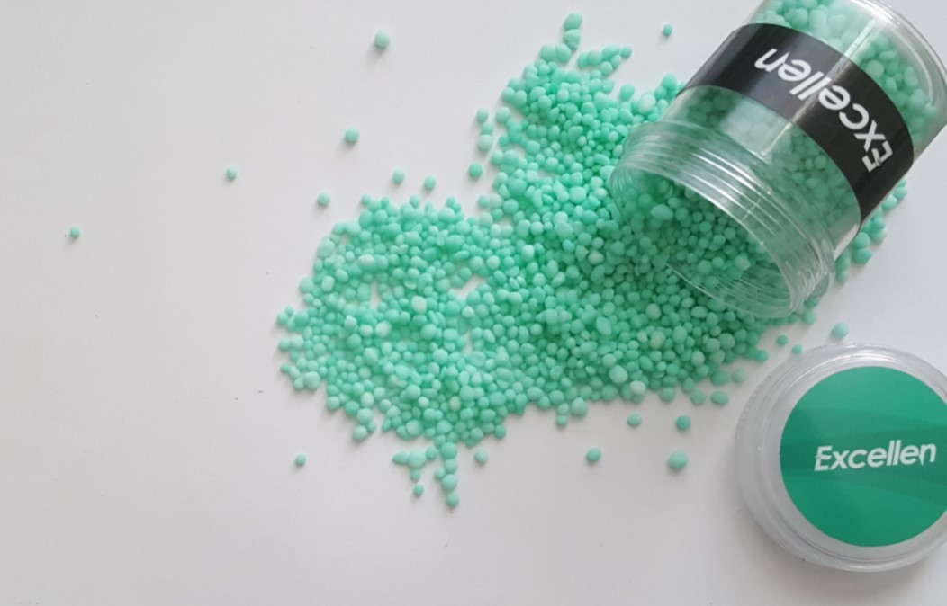


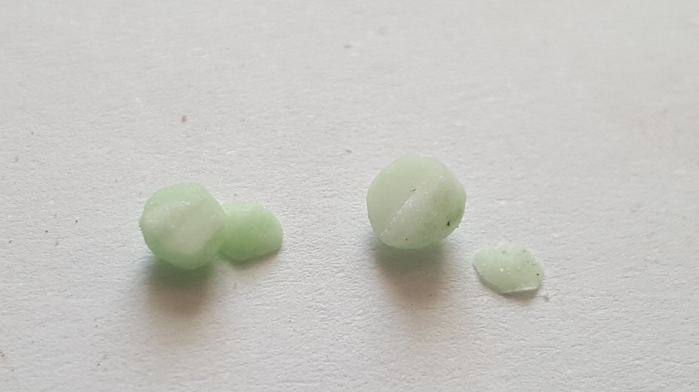
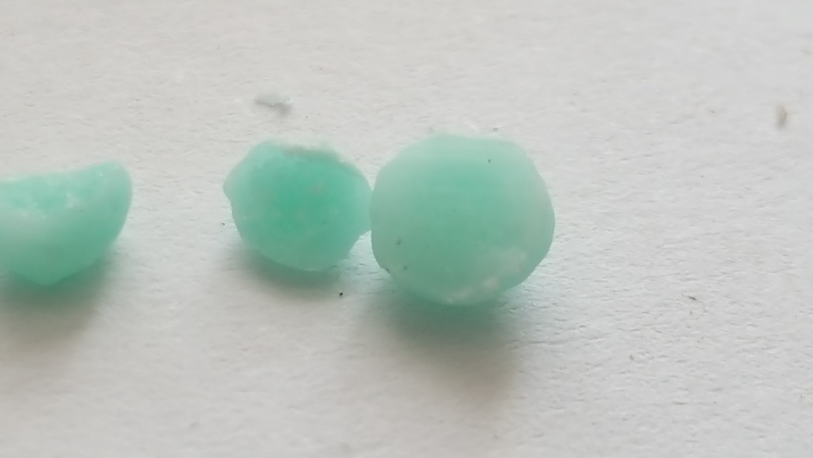
Centro do granulo da Ureia sem produto.
Centro do granulo com produto

Slide 21
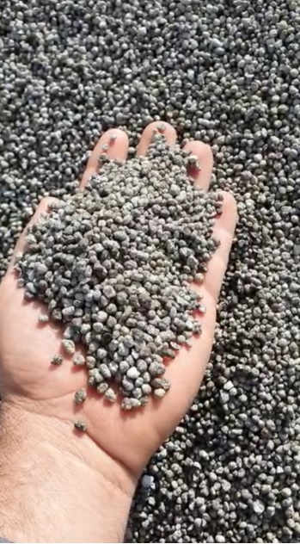

S
1
Apresenta equilibarada concentração de P, Ca e S
Enxofre
2
Ca e P de alta solubilidade e eficiência
3
Altas concentrações de nutrientes
Ca
4
Sulfato de cálcio
Cálcio
P
5
Precipitação de alumínio (TÓXICO)
Fósforo

Slide 22
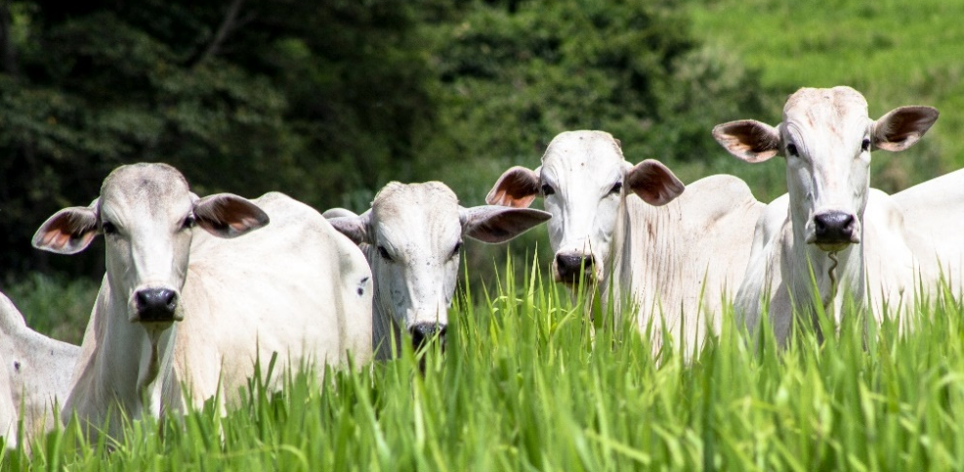


2+
2+
2+
Ca
Ca
Ca
2+
2+
2+
Ca
2+
Ca
Ca
Ca
2+
3+
3+
3+
3+
3+
Ca
Al
Al
Al
Al
Al
2+
Ca
2+
2+
2+
2+
2+
Ca
Ca
Ca
Ca
2+
Ca
2+
Ca
Ca
2+
3+
3+
Ca
2+
2+
3+
3+
Al
Al
Ca
Ca
2+
Al
Al
Ca
2+
Ca
2+
2+
Ca
Ca
2+
Ca
Uso recorrente do
3+
3+
3+
3+
3+
3+
3+
3+
3+
Al
Al
Al
Al
Al
Al
Al
Al
Al
Auxilia na construção de perfil de solo ao longo dos anos:
SOLO NATIVO
SOLO ADUBADO MPASTO SUPER
Aumento da M.O no solo.
Neutralização do alumínio tóxico.
Aumenta a concentração de cálcio em profundidade.
Baixo pH, Ca, P, Mg, K
Aumenta Ca, P
Alto alumínio tóxico
Aprofundamento de raízes
Aumento da profundidade e volume das raízes:
Fornece Ca em profundidade
Melhora a absorção de nutrientes.
Maior resistência a período seco e veranico.
Neutraliza alumínio tóxico

Slide 23









SUGESTÃO DE ADUBAÇÃO PARA PLANTIO/REFORMA / MANUTENÇÃO / RECUPERAÇÃO
COBERTURA
30-40 DIAS APÓS PLANTIO
PASTEJO LEVE 65 DIAS
SAÍDA DO PIQUETE
FINAL DAS CHUVAS
PLANTIO

Slide 24
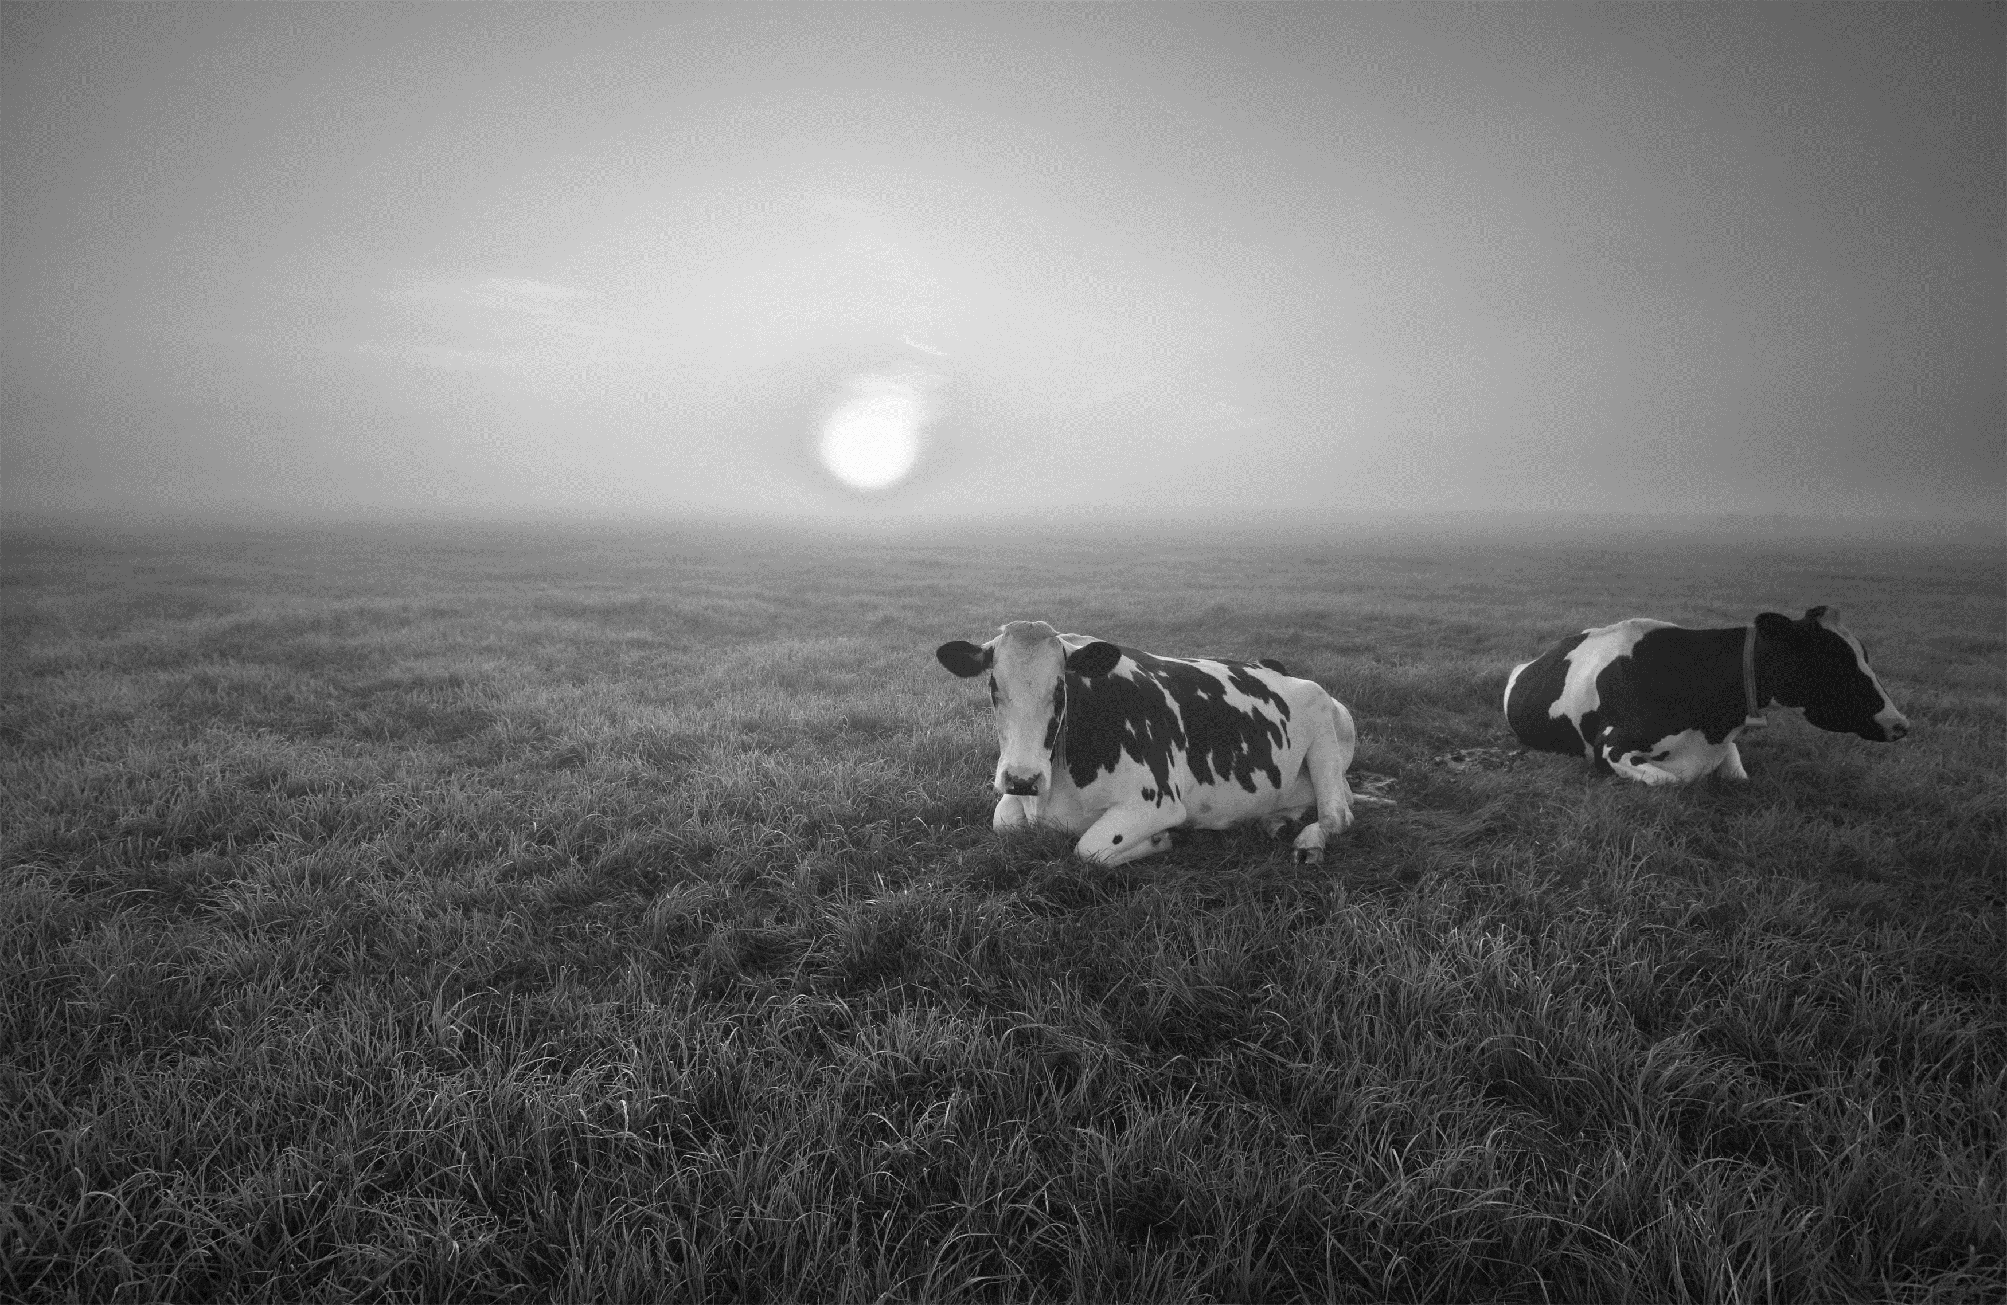
SUGESTÃO DE POSICIONAMENTO (CALCÁRIO)
V (%)
Formação / Manutenção
Boletim 100 - SP
Gramíneas
Gramíneas do Grupo I
70/60
Panicum maximum (Centenário, Colonião, Tanzânia, Tobiatã); Cynodon (Coast-Cross, Tiftons); Pennisetum purpureum (Elefante, Napier); Pennisetum clandestinum (Quicuio), etc.
Gramíneas do Grupo II
60/50
Brachiaria brizantha (Marandu); P maximum (Green-panic, Mombaça); Andropogon gayanus (Andropogon); Cynodon plectostachyus (Estrelas).
Gramíneas do Grupo III
40/40
Brachiaria decumbens; B. humidicola (Quicuio da Amazônia); Melinis minutiflora (Gordura); Setaria anceps (Setaria), etc.
Cerrado
Gramíneas do Grupo I
50-60
Panicum maximum (Mombaça, Tanzânia, Aruana); Pennisetum purpureum (Elefante, Cameron); Cynodon (Tifiton), etc.
Gramíneas do Grupo II
40-45
Panicum maximum (cv. Vencedor, Centenário, Massai); Brachiaria brizantha (cv. Marandu, Xaraés, Piatã).
Gramíneas do Grupo III
30-35
Brachiaria humidicola, Andropogon gayanus, Brachiaria decumbens, Brachiaria ruziziensis.
Minas Gerais
Gramíneas do Grupo I
50
Panicum maximum (Centenário, Colonião, Tanzânia, Tobiatã); Cynodon (Coast-Cross, Tiftons); Pennisetum purpureum (Elefante, Napier); Pennisetum clandestinum (Quicuio), etc.
Gramíneas do Grupo II
45
Brachiaria brizantha (Marandu); P maximum (Mombaga); Andropogon gayanus (Andropogon); Cynodon plectostachyus (Estrelas).
Gramíneas do Grupo III
40
Brachiaria decumbens; B. humidicola (Quicuio da Amazônia); Melinis minutiflora (Gordura); Setaria anceps (Setaria), etc.
*Análise de solo se faz necessária para melhor recomendação de calcário, gesso e fertilizantes.

Slide 25

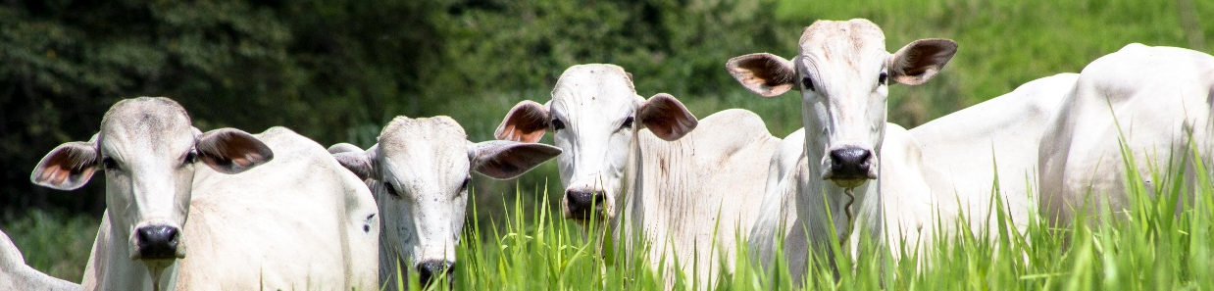
SUGESTÃO DE POSICIONAMENTO (GESSO)
Condicionamento de 0-20 cm
Tabela 7. Recomendação de gesso (15% de S) em função da classificação textura do solo. Souza et al., 2001
D.G (kg/ha)= 50 x Argila (%) ou D.G (kg/ha)= 5 x Argila (g/kg)
Condicionamento de 20-60 cm
D.G (kg/ha)= 75 x Argila (%) ou D.G (kg/ha)= 75 x Argila (g/kg)
Textura do solo
Dose de gesso (kg/ha)
Condicionamento de 20-100 cm
Arenosa
700
D.G (kg/ha)= 100 x Argila (%) ou D.G (kg/ha)= 100 x Argila (g/kg)
Média
1.200
Argilosa
2.200
Muito argilosa
3.200

Slide 26
SUGESTÃO DE POSICIONAMENTO PARA PLANTIO/REFORMA
FÓSFORO(P)
Tabela 6. Interpretação de resultados da análise de fósforo no solo, na profundidade de 0-20 cm, extraído pelo método da resina (P-resina), para três grupos de exigência das forrageiras, para a fase de estabelecimento. (EMBRAPA - Cerrado, 2007)
Tabela 8. Recomendação de adubação fosfatada para estabelecimento de pastagens em decorrência da análise do solo e da exigência das espécies forrageiras. (EMBRAPA - Cerrado, 2007)
Gramíneas
Grau de exigência em fertilidade do solo
Interpretação de análise de solo
PLANTIO/ESTABELECIMENTO/REFORMA
M. baixo
Baixo
Médio
Adequado
INTERPRETAÇÃO DE ANÁLISE DE SOLO
Teores de fósforo no solo (mg/dm³)
Gramíneas
M. BAIXO BAIXO MÉDIO ADEQUADO
Brachiaria brizantha cvs. Marandu e Xaraés
kg/ha/ano de P205 a aplicar
Exigente
0-3,0
3,1-6,0
6,1-9,0
>9
Gramíneas exigentes
Setaria anceps
Exigente
0-3,0
3,1-6,0
6,1-9,0
>9
<15
50
25
15
0
16 a 35
70
35
20
0
Panicum maximum cvs. Vencedor, Centenário e Massai
Exigente
0-3,0
3,1-6,0
6,1-9,0
>9
36 a 60
100
50
25
0
Panicum maximum cvs. Tanzânia, Mombaça, Tobiatã
<60
140
70
35
0
Muito exigente
0-4,0
4,1-8,0
8,1-12,0
>12
Gramíneas muito exigentes
Pennisetum purpureum (Elefante e Napier)
Muito exigente
0-4,0
4,1-8,0
8,1-12,0
>12
<15
50
25
15
0
16 a 35
70
35
20
0
Cynodon spp. (Coast-Cross, Tifton
Muito exigente
0-4,0
4,1-8,0
8,1-12,0
>12
36 a 60
100
50
25
0
<60
140
70
35
0
*Análise de solo se faz necessária para melhor recomendação de calcário, gesso e fertilizantes.

Slide 27
SUGESTÃO DE POSICIONAMENTO PARA PLANTIO/REFORMA
POTÁSSIO (K)
ENXOFRE (S)
Tabela1. Recomendação de adubação potássica para o plantio de pastagens consorciada e solteira em decorrência da análise de solo. (EMBRAPA - Cerrado, 2007)
Tabela 5. Interpretação da análise de enxofre no solo, considerando o teor médio na camada de 0 cm a 40 cm de profundidade. (EMBRAPA - Cerrado, 2007)
Teor de K no solo¹
Doses de potássio
Interpretação
S no solo (teor de 0 a 40 cm)¹
CTC – cmolc/dm³
Pastagem consorciada
Pastagem solteira
mg/dm³
<4
>4
Baixo
< ou = 4
...mg/dm³...
...kg de K20/ha...
Médio
5 a 9
<15
>25
60
50
15 a 40
25 a 50
40
30
Alto
> ou = 10
>40
>50
30
0
Tabela 6. Recomendação de enxofre em função do teor de argila e da interpretação da análise de enxofre do solo. (EMBRAPA - Cerrado, 2007)
¹ cmolc/dm³ é igual 391 mg/dm³ de K ou 391 mg/kg.
Interpretação da análise de enxofre no solo
Dose de enxofre¹
kg/ha
Baixo
1,50 x teor de argila (%)
Médio
0,75 x teor de argila (%)
¹ Se o solo apresentar um teor de argila menor que 20%, aplicar 30 kg/ha de S, quando o teor de enxofre do solo for baixo, e 15 kg/ha de S, para o teor médio de enxofre no solo. Se os teores de argila forem expressos em g/kg, dividir o resultado por dez.
*Análise de solo se faz necessária para melhor recomendação de calcário, gesso e fertilizantes.

Slide 28

SUGESTÃO DE ADUBAÇÃO PARA MANUTENÇÃO/RECUPERAÇÃO
COBERTURA 30-40 DIAS APÓS
SAÍDA DO PIQUETE
FINAL DAS CHUVAS
RECUPERAÇÃO

Slide 29
SUGESTÃO DE POSICIONAMENTO (CALCÁRIO)
V (%)
Formação / Manutenção
Boletim 100 - SP
Gramíneas
Gramíneas do Grupo I
70/60
Panicum maximum (Centenário, Colonião, Tanzânia, Tobiatã); Cynodon (Coast-Cross, Tiftons); Pennisetum purpureum (Elefante, Napier); Pennisetum clandestinum (Quicuio), etc.
Gramíneas do Grupo II
60/50
Brachiaria brizantha (Marandu); P maximum (Green-panic, Mombaça); Andropogon gayanus (Andropogon); Cynodon plectostachyus (Estrelas).
Gramíneas do Grupo III
40/40
Brachiaria decumbens; B. humidicola (Quicuio da Amazônia); Melinis minutiflora (Gordura); Setaria anceps (Setaria), etc.
Cerrado
Gramíneas do Grupo I
50-60
Panicum maximum (Mombaça, Tanzânia, Aruana); Pennisetum purpureum (Elefante, Cameron); Cynodon (Tifiton), etc.
Gramíneas do Grupo II
40-45
Panicum maximum (cv. Vencedor, Centenário, Massai); Brachiaria brizantha (cv. Marandu, Xaraés, Piatã).
Gramíneas do Grupo III
30-35
Brachiaria humidicola, Andropogon gayanus, Brachiaria decumbens, Brachiaria ruziziensis.
Minas Gerais
Gramíneas do Grupo I
50
Panicum maximum (Centenário, Colonião, Tanzânia, Tobiatã); Cynodon (Coast-Cross, Tiftons); Pennisetum purpureum (Elefante, Napier); Pennisetum clandestinum (Quicuio), etc.
Gramíneas do Grupo II
45
Brachiaria brizantha (Marandu); P maximum (Mombaga); Andropogon gayanus (Andropogon); Cynodon plectostachyus (Estrelas).
Gramíneas do Grupo III
40
Brachiaria decumbens; B. humidicola (Quicuio da Amazônia); Melinis minutiflora (Gordura); Setaria anceps (Setaria), etc.
*Análise de solo se faz necessária para melhor recomendação de calcário, gesso e fertilizantes.

Slide 30
SUGESTÃO DE POSICIONAMENTO (GESSO)
Condicionamento de 0-20 cm
Tabela 7. Recomendação de gesso (15% de S) em função da classificação textura do solo. Souza et al., 2001
D.G (kg/ha)= 50 x Argila (%) ou D.G (kg/ha)= 5 x Argila (g/kg)
Condicionamento de 20-60 cm
D.G (kg/ha)= 75 x Argila (%) ou D.G (kg/ha)= 75 x Argila (g/kg)
Textura do solo
Dose de gesso (kg/ha)
Condicionamento de 20-100 cm
Arenosa
700
D.G (kg/ha)= 100 x Argila (%) ou D.G (kg/ha)= 100 x Argila (g/kg)
Média
1.200
Argilosa
2.200
Muito argilosa
3.200

Slide 31
SUGESTÃO DE POSICIONAMENTO RECUPERAÇÃO/MANUTENÇÃO
FÓSFORO (P)
Tabela 6. Interpretação de resultados da análise de fósforo no solo, na profundidade de 0-20 cm, extraído pelo método da resina (P-resina), para três grupos de exigência das forrageiras, para a fase de estabelecimento. (EMBRAPA - Cerrado, 2007)
Tabela 10. Estimativas de adubação anual de manutenção para diferentes espécies forrageiras, em solos com níveis médios de fósforo, para um desempenho animal de 120 kg PV/cab/ano, em função da produtividade na fase de recria-engorda. (EMBRAPA - Cerrado, 2007).
Gramíneas
Grau de exigência em fertilidade do solo
Interpretação de analise de solo
Recuperação/Manutenção
M. baixo
Baixo
Médio
Adequado
Teores de fósforo no solo (mg/dm³)
Produtividade (kg/ha de peso vivo)
Gramíneas
350
500
650
800
Brachiaria brizantha cvs. Marandu e Xaraés
Exigente
0-3,0
3,1-6,0
6,1-9,0
>9
kg/ha/ano de P205
Setaria anceps
Exigente
0-3,0
3,1-6,0
6,1-9,0
>9
Exigente
25
35
47
58
Panicum maximum cvs. Vencedor, Centenário e Massai
Muito exigente
30
40
55
67
Exigente
0-3,0
3,1-6,0
6,1-9,0
>9
Panicum maximum cvs. Tanzânia, Mombaça, Tobiatã
Muito exigente
0-4,0
4,1-8,0
8,1-12,0
>12
Pennisetum purpureum (Elefante e Napier)
Muito exigente
0-4,0
4,1-8,0
8,1-12,0
>12
Cynodon spp. (Coast-Cross, Tifton
Muito exigente
0-4,0
4,1-8,0
8,1-12,0
>12
*Análise de solo se faz necessária para melhor recomendação de calcário, gesso e fertilizantes.

Slide 32
SUGESTÃO DE POSICIONAMENTO RECUPERAÇÃO/MANUTENÇÃO
POTÁSSIO (K)
ENXOFRE (S)
Tabela1. Recomendação de adubação potássica para o plantio de pastagens consorciada e solteira em decorrência da análise de solo. (EMBRAPA -Cerrado, 2007)
Tabela 5. Interpretação da análise de enxofre no solo, considerando o teor médio na camada de 0 cm a 40 cm de profundidade. (EMBRAPA - Cerrado, 2007)
Teor de K no solo¹
Doses de potássio
Interpretação
S no solo (teor de 0 a 40 cm)¹
CTC – cmolc/dm³
Pastagem consorciada
Pastagem solteira
mg/dm³
<4
>4
Baixo
< ou = 4
...mg/dm³...
...kg de K20/ha...
Médio
5 a 9
<15
>25
60
50
15 a 40
25 a 50
40
30
Alto
> ou = 10
>40
>50
30
0
Tabela 6. Recomendação de enxofre em função do teor de argila e da interpretação da análise de enxofre do solo. (EMBRAPA - Cerrado, 2007)
¹ comlc/dm³ é igual 391 mg/dm³ de K ou 391 mg/kg.
Interpretação da análise de enxofre no solo
Dose de enxofre¹
kg/ha
Baixo
1,50 x teor de argila (%)
Médio
0,75 x teor de argila (%)
¹ Se o solo apresentar um teor de argila menor que 20%, aplicar 30 kg/ha de S, quando o teor de enxofre do solo for baixo, e 15 kg/ha de S, para o teor médio de enxofre no solo. Se os teores de argila forem expressos em g/kg, dividir o resultado por dez.
*Análise de solo se faz necessária para melhor recomendação de calcário, gesso e fertilizantes.

Slide 33
SUGESTÃO DE POSICIONAMENTO
GRAU TECNOLÓGICO DO PECUARISTA
GRAU TECNOLÓGICO DO PECUARISTA
N – 50 kg
N – 50 kg
correção/adubação a mais de 5 anos (0,7 UA/ha)
correção/adubação a mais de 5 anos (0,7 UA/ha)
Baixo
P – 30 kg
Baixo
P – 40 kg
K – 20 kg
K – 30 kg
N – 70 kg
N – 80 kg
correção e adubação a cada 2-3 anos (1,5 UA/ha)
correção e adubação a cada 2-3 anos (1,5 UA/ha)
Médio
P – 50 kg
Médio
P – 60 kg
K – 40 kg
K – 50 kg
N – 100 kg
N – 120 kg
correção e adubação com frequência (2,5-3 UA/ha)
correção e adubação com frequência (2,5-3 UA/ha)
Alto
P – 60 kg
Alto
P – 80 kg
K – 50 kg
K – 80 kg
*Média IPNI, Boletim 100, EMBRAPA - Cerrado
*Média IPNI, Boletim 100, EMBRAPA - Cerrado

Slide 34

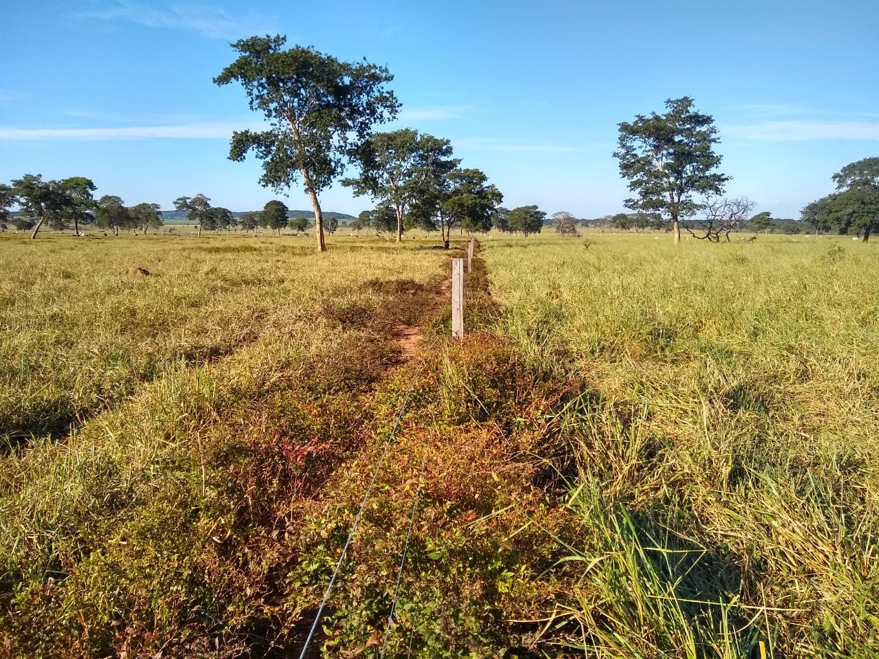
RESULTADO DEMOPLOT
MAX
NITRO
3,6 UA/ha
Tratamento Mosaic
2,8 UA/ha
Tratamento Mosaic Fertilizantes
Tratamento Concorrência
+ 0,83 UA/ha – 380 kg/ha - +50% carcaça e carne (concorrencia)
Tratamento Concorrência
*Análise de solo se faz necessária para melhor recomendação de calcário, gesso e fertilizantes.

Slide 35
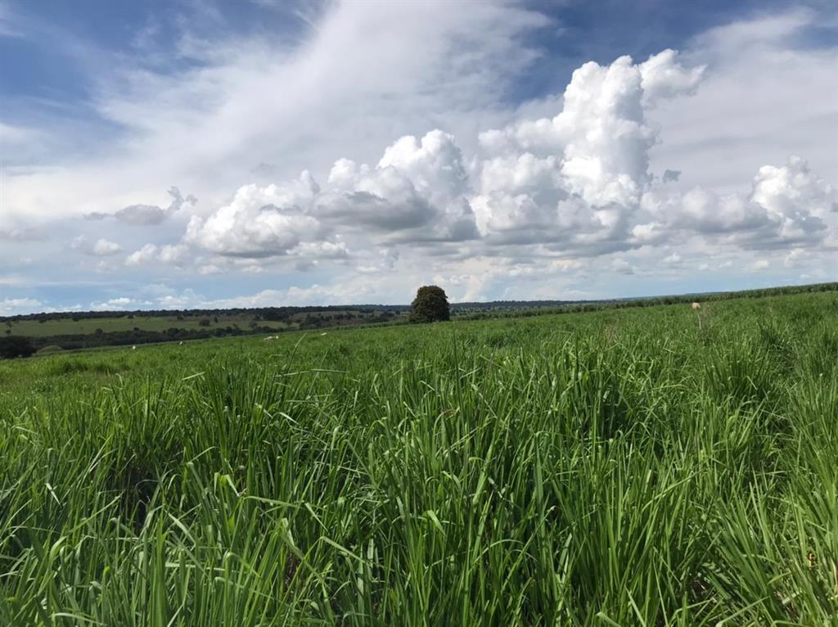
RESULTADO DEMOPLOT
Todos os demoplots são com a U. brizantha cv. Marandu.
Padrão: sem adubação
 |  |  |  |  | @/ha |  | UA/ha |  | MV t/ha
Cidade | Estado | Área (ha) | Dose (t) | Fórmula | MPasto | Padrão | MPasto | Padrão | MPasto | Padrão
Santa Vitória | MG | 16 | 0,100 | MPASTO NITRO 46 00 00 | 48,90 | 20,00 | 3,26 | 1,33 | 14,67 | 6,00
Coromandel | MG | 10 | 0,200 | MPASTO SUPER 00 23 00 | 29,20 | 24,80 | 1,95 | 1,65 | 8,76 | 7,44
Araxá | MG | 34 | 0,150 | MPASTO MAX 12 16 11 | 45,33 | 13,33 | 3,02 | 0,89 | 13,60 | 4,00
28@ de carcaça a mais e 1,93 UA/ha a mais com o
NITRO
4,4@ de carcaça a mais e 0,3 UA/ha a mais com o
32@ de carcaça a mais e 2,13 UA/ha a mais com o
MAX
*Análise de solo se faz necessária para melhor recomendação de calcário, gesso e fertilizantes.
Dados não publicados, pertencentes a Mosaic Fertilizantes LTDA.

Slide 36


Conecte-se à linha de Nutrição Animal da Mosaic Fertilizantes nas redes sociais e saiba mais em www.nutrimosaic.com.br

